Slide 1
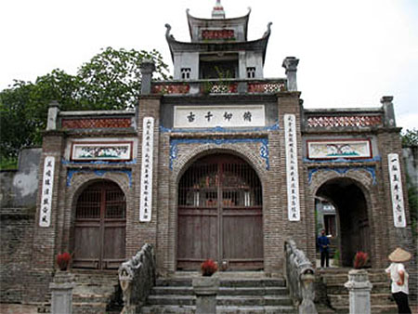
3
4

Slide 2
NỘI DUNG
Cơ sở hình thành
Thành tựu văn minh tiêu biểu
3
Luyện tập và vận dụng

Slide 3
BÀI 15: VĂN MINH VĂN LANG – ÂU LẠC
I. Cơ sở hình thành
II. Thành tựu văn minh tiêu biểu
1. Tổ chức nhà nước
2. Đời sống vật chất

Slide 4
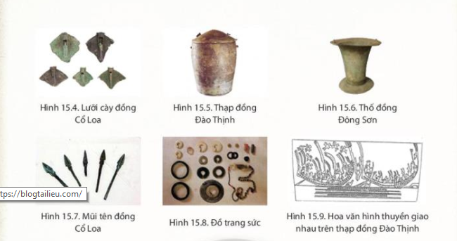
Đời sống vật chất
Nghề đúc đồng của người Việt cổ đạt trình độ cao.
Kĩ thuât luyện đồng với hợp kim đồng. Sự xuất hiện của lưỡi cày đồng đánh dấu bước nhảy vọt quan trọng trong nền kinh tế nông nghiệp trồng lúa nước.

Slide 5
HOẠT ĐỘNG NHÓM
HOÀN THÀNH PHIẾU HỌC TẬP
MÔ TẢ ĐỜI SỐNG VẬT CHẤT CỦA CƯ DÂN VĂN LANG, ÂU LẠC
Nghề sản xuất chính | Nguồn lương thực | Trang phục | Nơi ở | Phương tiện đi lại
NHÓM 1
NHÓM 2
NHÓM 3
NHÓM 4

Slide 7
a
ĐỜI SỐNG VẬT CHẤT
Nghề sản xuất chính | Nguồn lương thực | Trang phục | Nơi ở | Phương tiện đi lại
Nghề nông trồng lúa nước, trồng dâu…
Nghề luyện kim, đúc đồng…

Slide 8
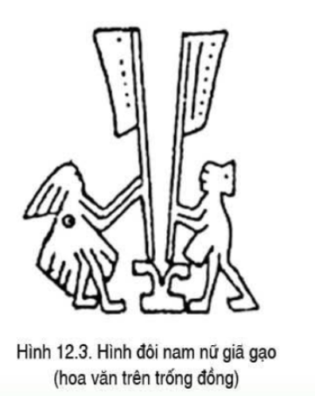
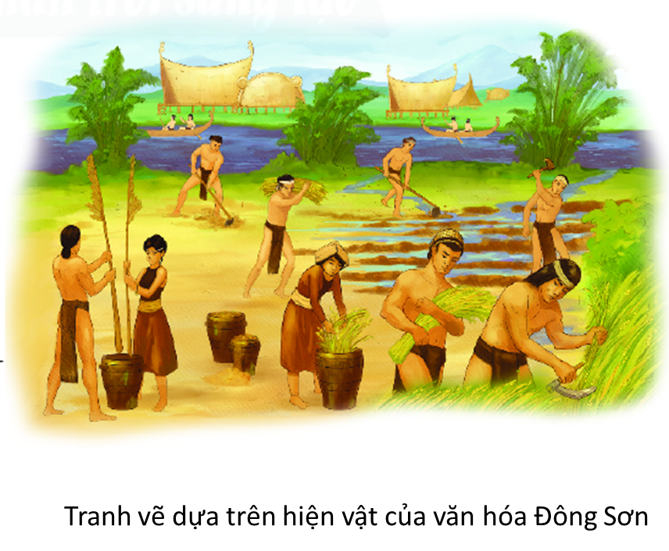
a
ĐỜI SỐNG VẬT CHẤT
Nghề sản xuất chính
Trong nông nghiệp, cư dân Văn Lang - Âu Lạc đã biết làm trồng lúa nước làm nghề chính.

Slide 9
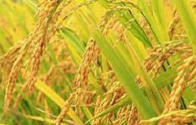
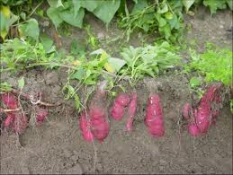
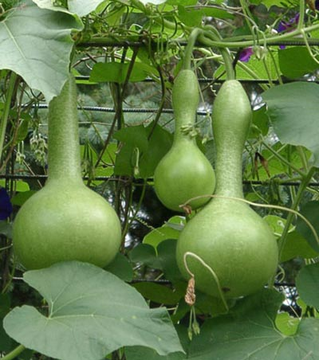
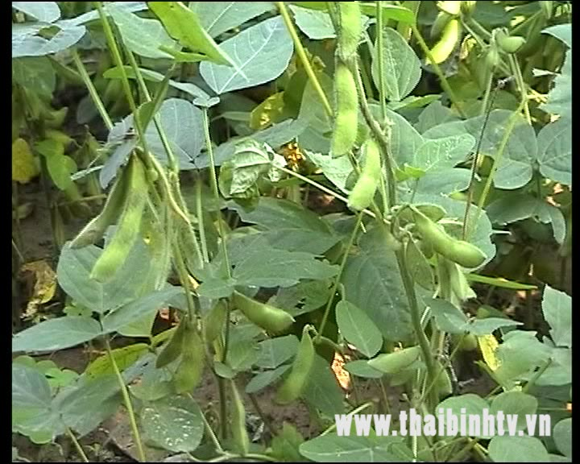
a
ĐỜI SỐNG VẬT CHẤT
Trồng Lúa
Trồng Khoai
Trồng bầu
Trồng đậu

Slide 10
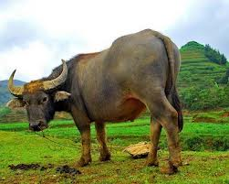
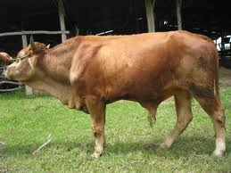
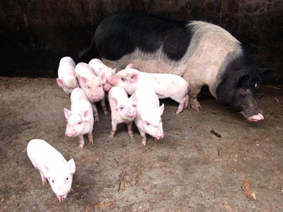
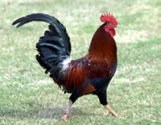
a
ĐỜI SỐNG VẬT CHẤT
CHĂN NUÔI

Slide 11
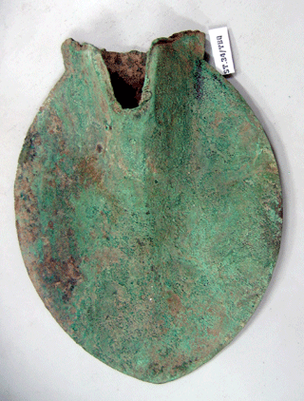
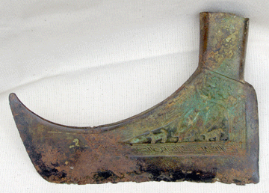
a
ĐỜI SỐNG VẬT CHẤT
Cư dân Văn Lang – Âu Lạc đã xới đất để gieo trồng bằng công cụ bằng đồng
Lưỡi cày đồng
Rìu đồng

Slide 12
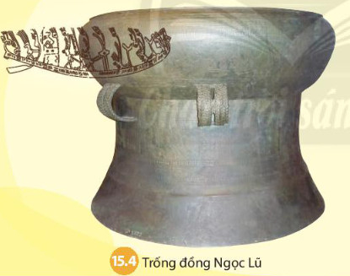
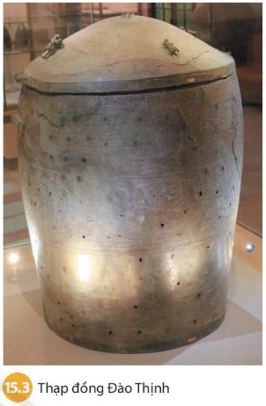
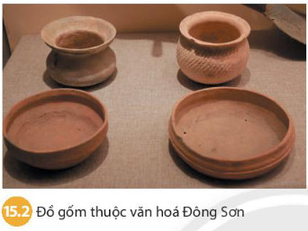
a
ĐỜI SỐNG VẬT CHẤT
Nghề thủ công

Slide 13
a
ĐỜI SỐNG VẬT CHẤT
Nghề sản xuất chính | Nguồn lương thực | Trang phục | Nơi ở | Phương tiện đi lại
Nghề nông trồng lúa nước, trồng dâu…
- Thức ăn chính là gạo nếp, gạo tẻ, rau, cá, muối…
Nghề luyện kim, đúc đồng…
- Ngày lễ tết có thêm bánh chưng, bánh giầy,…

Slide 14
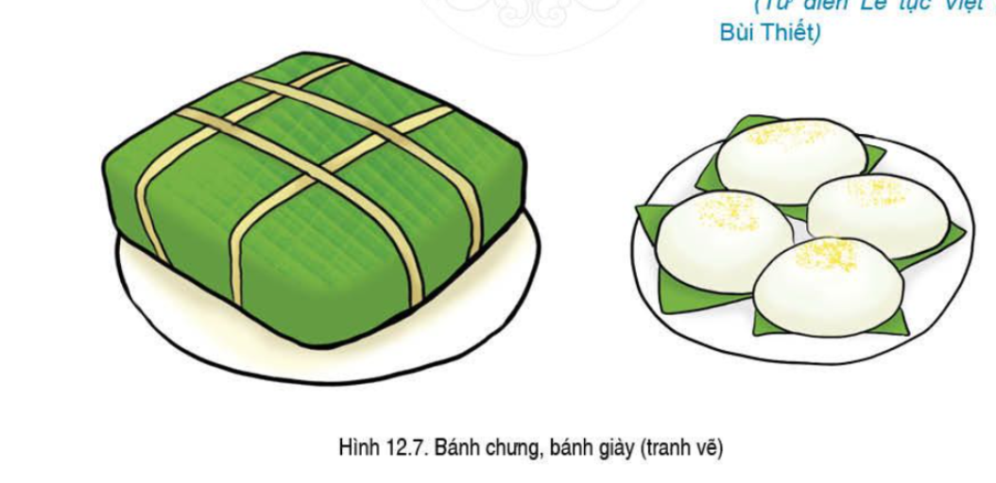
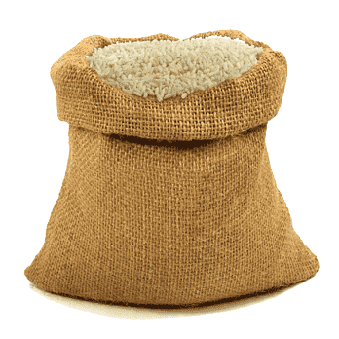
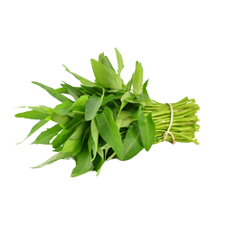
a
ĐỜI SỐNG VẬT CHẤT
Nguồn lương thực
Gạo nếp, gạo tẻ.
Rau
Bánh chưng, bánh giầy

Slide 15
a
ĐỜI SỐNG VẬT CHẤT
Nghề sản xuất chính | Nguồn lương thực | Trang phục | Nơi ở | Phương tiện đi lại
- Nam đóng khố, đi chân đất
- Nữ mặc váy, có yếm che
-Tóc để ngang vai, búi tó hoặc tết đuôi sam
Nghề nông trồng lúa nước, trồng dâu…
- Thức ăn chính là gạo nếp, gạo tẻ, rau, cá, muối…
Nghề luyện kim, đúc đồng…
- Ngày lễ tết có thêm bánh chưng, bánh giầy,…
Dịp lễ hội: đội thêm mũ lông chim, đeo trang sức,…

Slide 16
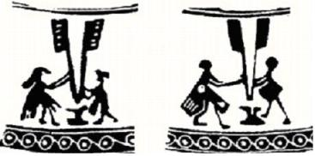
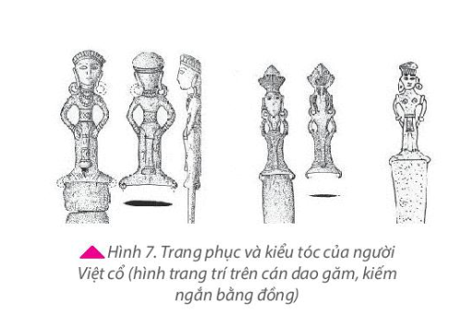
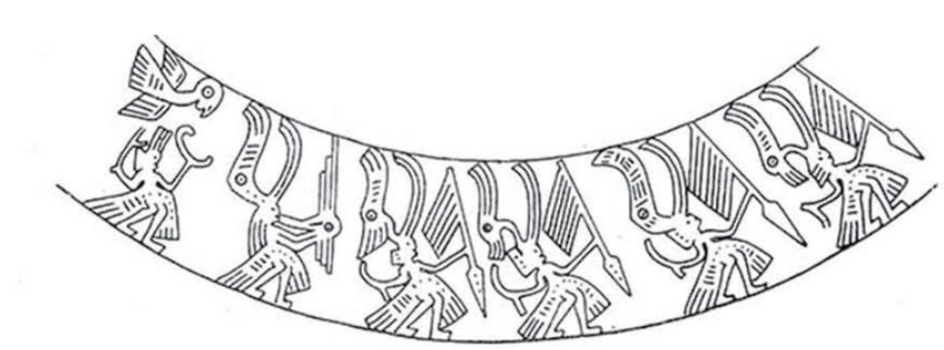
Trang phục
Những họa tiết trang trí trên trống đồng dưới đây phản ánh về trang phục của người Văn Lang - Âu Lạc.
Hình người giã gạo trên
trống đồng
Hình người múa hát trên
trống đồng

Slide 17
a
ĐỜI SỐNG VẬT CHẤT
Nghề sản xuất chính | Nguồn lương thực | Trang phục | Nơi ở | Phương tiện đi lại
- Nam đóng khố, đi chân đất
- Nữ mặc váy, có yếm che
-Tóc để ngang vai, búi tó hoặc tết đuôi sam
Nghề nông trồng lúa nước, trồng dâu…
- Thức ăn chính là gạo nếp, gạo tẻ, rau, cá, muối…
Nhà sàn mái cong, mái tròn
Thường làm nhà ở vùng đất cao ven sông
Nghề luyện kim, đúc đồng…
- Ngày lễ tết có thêm bánh chưng, bánh giầy,…
Dịp lễ hội: đội thêm mũ lông chim, đeo trang sức,…

Slide 18
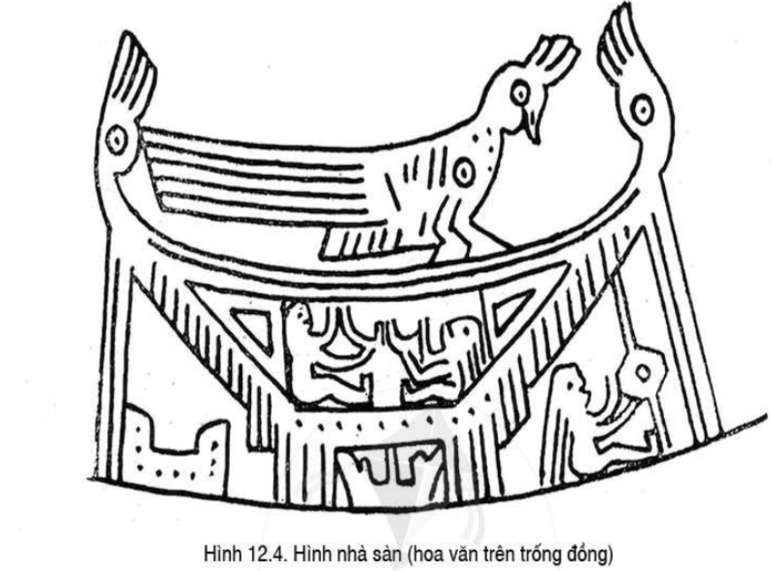
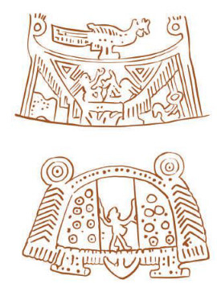
a
ĐỜI SỐNG VẬT CHẤT
Nhà ở
Nơi ở của cư dân Văn Lang – Âu Lạc.
Họa tiết nhà mái cong và mái tròn

Slide 19
a
ĐỜI SỐNG VẬT CHẤT
Nghề sản xuất chính | Nguồn lương thực | Trang phục | Nơi ở | Phương tiện đi lại
- Nam đóng khố, đi chân đất
- Nữ mặc váy, có yếm che
-Tóc để ngang vai, búi tó hoặc tết đuôi sam
Nghề nông trồng lúa nước, trồng dâu…
- Thức ăn chính là gạo nếp, gạo tẻ, rau, cá, muối…
Nhà sàn mái cong, mái tròn
Chủ yếu bằng thuyền. Xe kéo.
Thường làm nhà ở vùng đất cao ven sông
Nghề luyện kim, đúc đồng…
- Ngày lễ tết có thêm bánh chưng, bánh giầy,…
Dịp lễ hội: đội thêm mũ lông chim, đeo trang sức,…

Slide 20
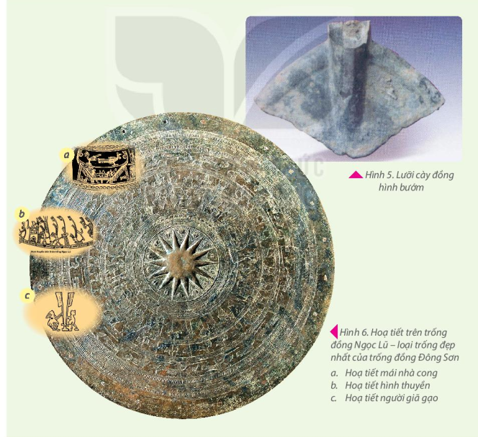
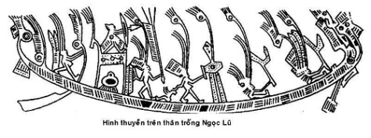
a
ĐỜI SỐNG VẬT CHẤT
Phương tiện đi lại
Họa tiết hình thuyền

Slide 21
BÀI 15: VĂN MINH VĂN LANG – ÂU LẠC (Tiết 2)
II. Thành tựu văn minh tiêu biểu
2. Đời sống vật chất.
- Nguồn lương thực, thực phẩm chủ yếu của cư dân: Gạo nếp, gạo tẻ, các loại rau, củ quả, gia sức, gia cầm…
- Trang phục nam thường đóng khố, nữ mặc váy và đều đi chân đất.
- Nhà ở phổ biến là kiểu nhà sàn làm bằng gỗ, tre, nứa, lá.
- Phương thức di chuyển bằng thuyền và xe kéo.

Slide 22
LUYỆN TẬP

Slide 23
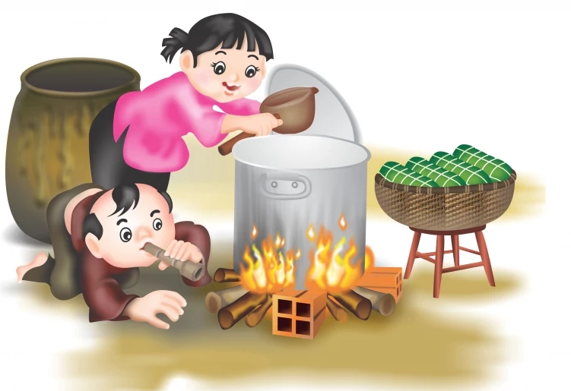
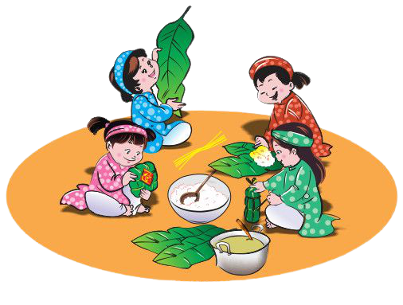
Luật chơi: Có 6 bánh chưng tương ứng với 6 câu hỏi. Học sinh sẽ chọn bất kì cái bánh chưng. Nếu trả lời đúng thì được 1 điểm cộng. Nếu trả lời sai sẽ nhường cơ hội lại cho bạn khác trả lời.
NẤU BÁNH CHƯNG
1
3
2
5
6
4

Slide 24
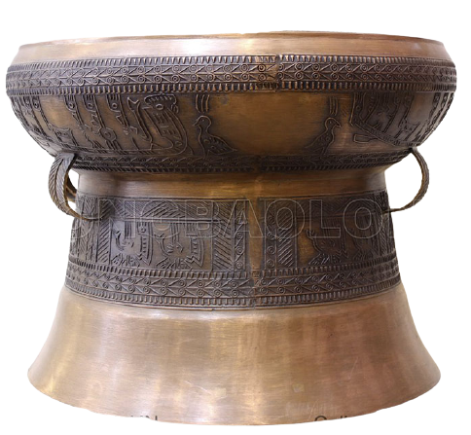
VẬN DỤNG
Hãy đóng vai 1 hướng dẫn viên du lịch em hãy giới thiệu về:
1: Trống đồng Đông Sơn
2: Thạp Đồng Đào Thịnh
3: Lễ hội đền Hùng
4: Kỹ thuật luyện kim

Slide 25
DẶN DÒ
HỌC
CHUẨN BỊ
Học bài cũ và trả lời các câu hỏi trong sách giáo khoa.
Chuẩn bị bài mới

Slide 26
Văn minh Văn Lang- Âu Lạc còn có tên gọi khác là:
A. Văn minh sông Mã
B. Văn minh sông Hồng
Tết
C. Văn minh sông Cả
D. Văn minh sông Lô

Slide 27
Văn minh Văn Lang – Âu Lạc hình thành chủ yếu trên phạm vi lưu vực sông:
A. Sông Hồng, song Mã, sông Cửu Long
B. Sông Hồng, song Mã, sông Lệ Thủy
Tết
C. Sông Hồng, song Mã, sông Hương
D. Sông Hồng, song Mã, sông Cả

Slide 28
Cơ sở hình thành Văn Lang – Âu Lạc gắn liền với sự phát triển của nền văn hóa nào?
A. Đồng Nai
B. Óc-eo
Tết
C. Đông Sơn.
D. Sa Huỳnh

Slide 29
Cư dân Văn Lan – Âu Lạc không có tập quán:
A. Làm nhà trên sông nước
B. Ở nhà sàn
Tết
C. Nhuộm răng đen, ăn trầu
D. Nữ mặc váy, nam đóng khố

Slide 30
“Dù ai đi ngược về xuôi
Nhớ ngày giỗ tổ…….”
A. 8/3
B. 9/3
Tết
C. 10/3
D. 11/3

Slide 31
Nghề chính của cư dân văn Lang – Âu Lạc là:
A. Trồng khoai
B. Trồng ngô
Tết
C. Trồng lúa nước
D. Trồng rau

Slide 32
Câu 1: Nhà nước đầu tiên ở nước ta là nhà nước:
Văn Lang

Slide 33
Câu 2: Văn minh Văn Lang- Âu Lạc còn có tên gọi khác là:
Văn minh sông Hồng

Slide 34
Câu 3: Nghề chính của cư dân văn Lang – Âu Lạc là:
Trồng lúa nước

Slide 35
Câu 4: Cơ sở hình thành Văn Lang – Âu Lạc gắn liền với sự phát triển của nền văn hóa nào?
Đông Sơn

